Slide 1
Роль музея в нравственно- патриотическом воспитании
Музей истории и культуры местного края и школы.
МДОУ Вязовская НШДС
Подготовила : воспитатель Алаева В.Н.

Slide 2

Музей паспортизирован и имеет свидетельство.

Slide 3
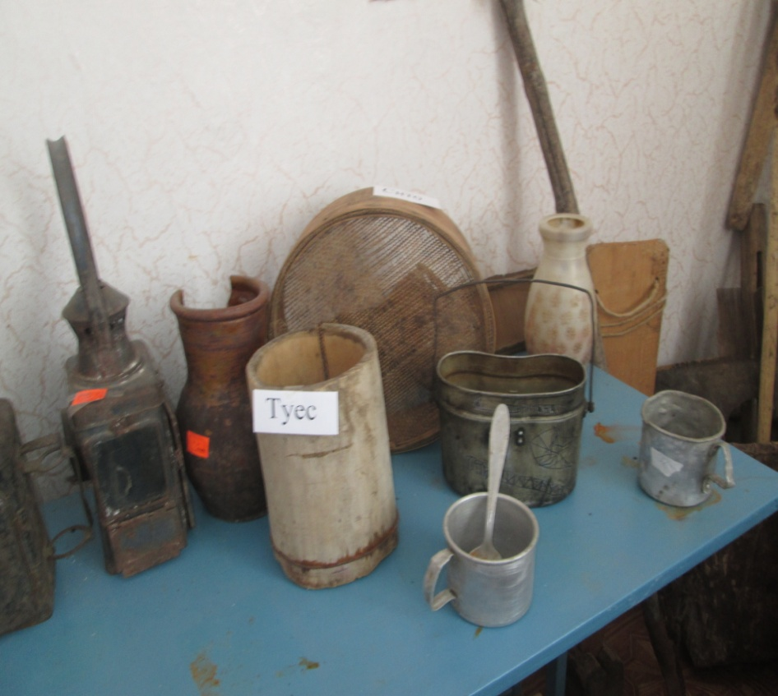
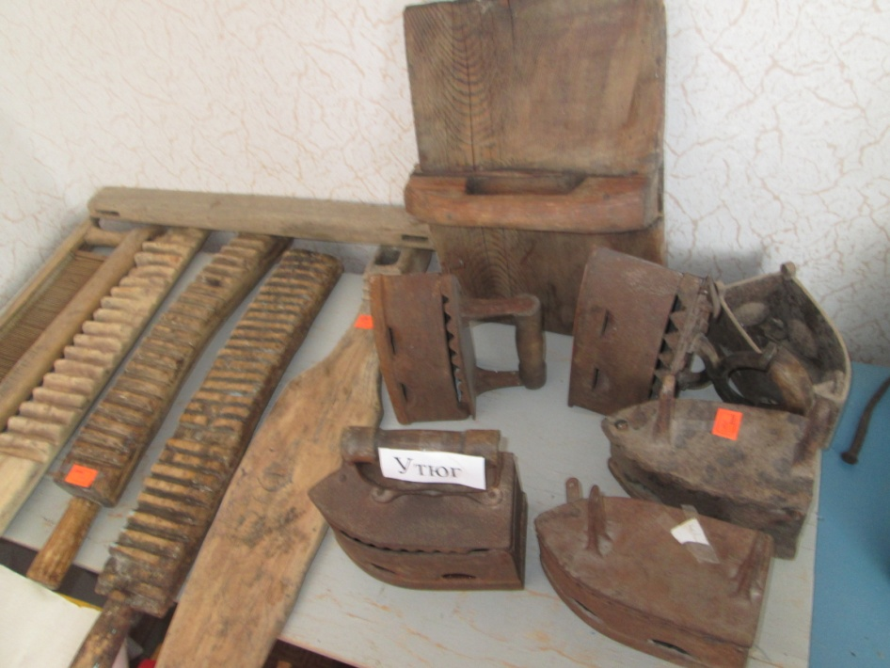
Уголок русского быта

Slide 4
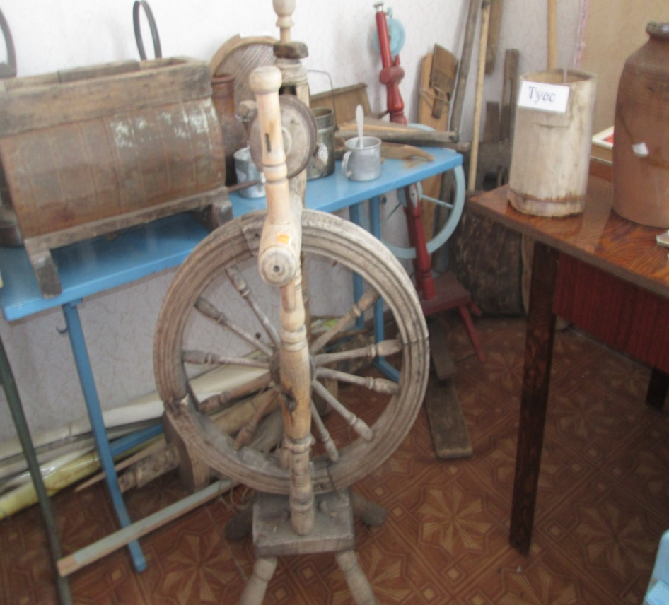
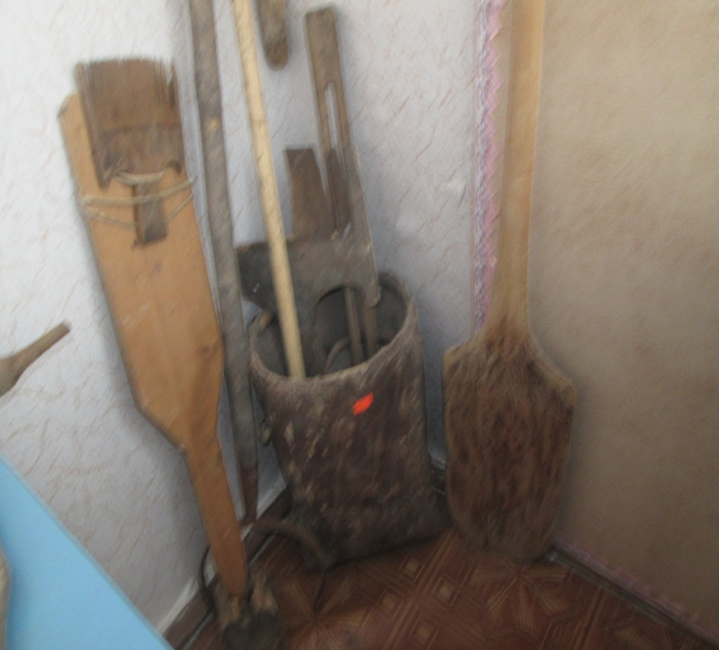
Размещенные в музее экспонаты позволяют проводить работу по ознакомлению детей с бытом и укладом жизни на Руси, с традициями, культурой русского народа.

Slide 5
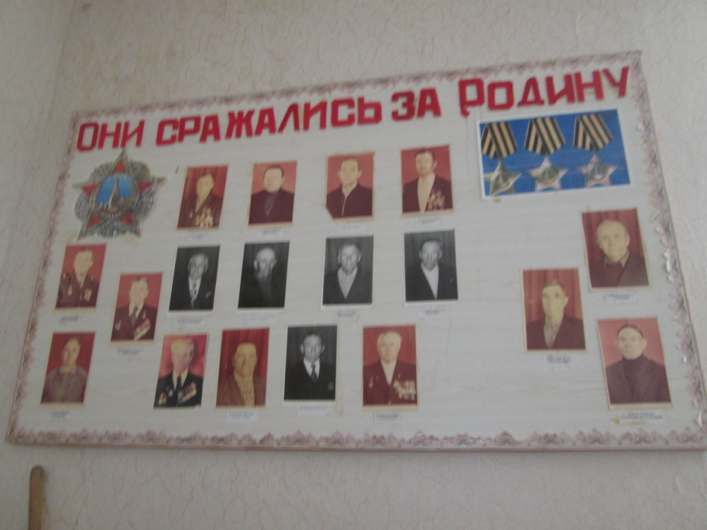
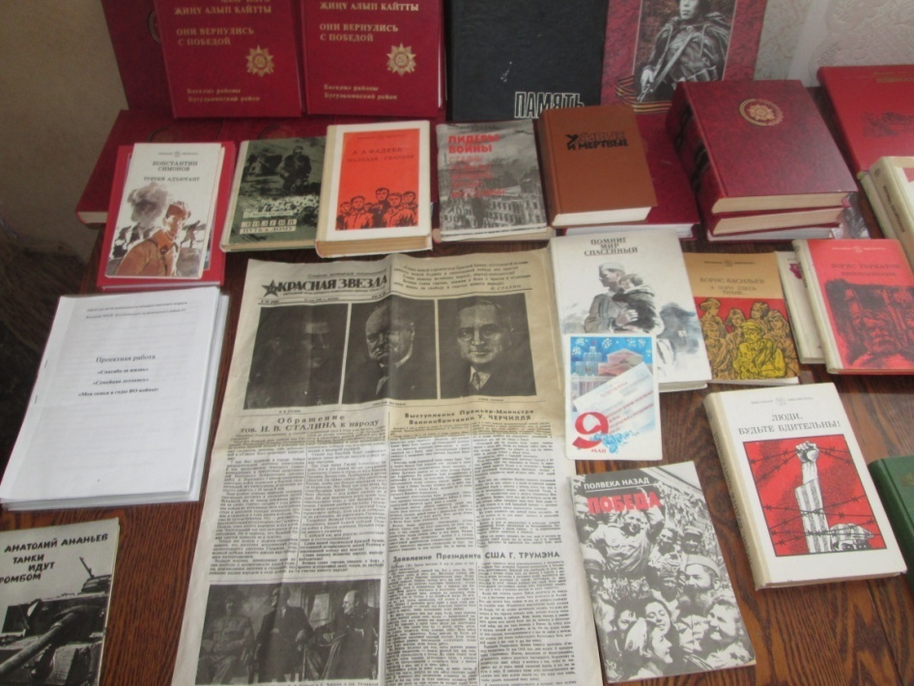
Экспозиции музея, посвященные боевым подвигам наших земляков.

Slide 6
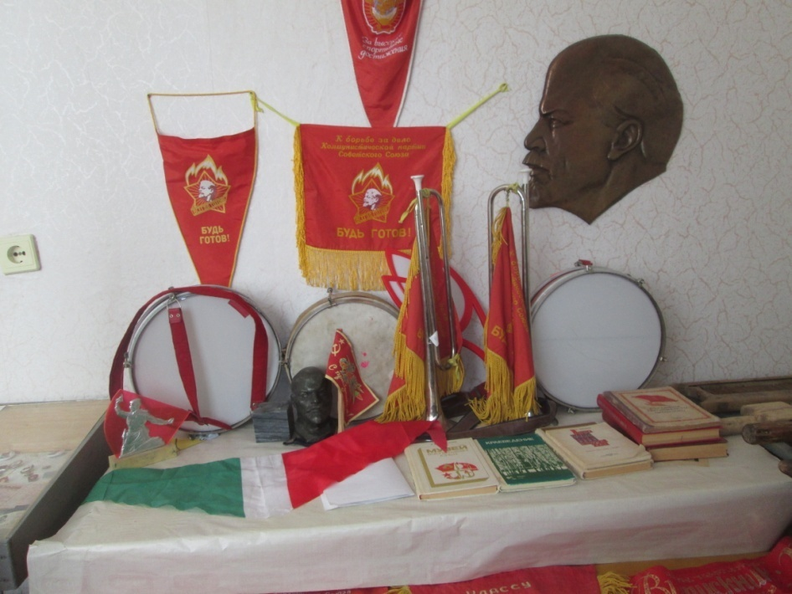
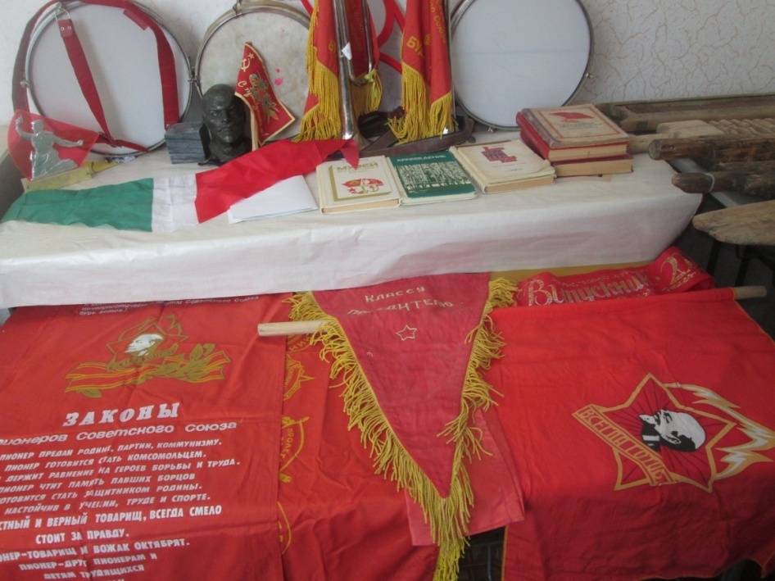
В музее представлены символы школьной жизни, атрибутика пионерской и комсомольской организации.

Slide 7
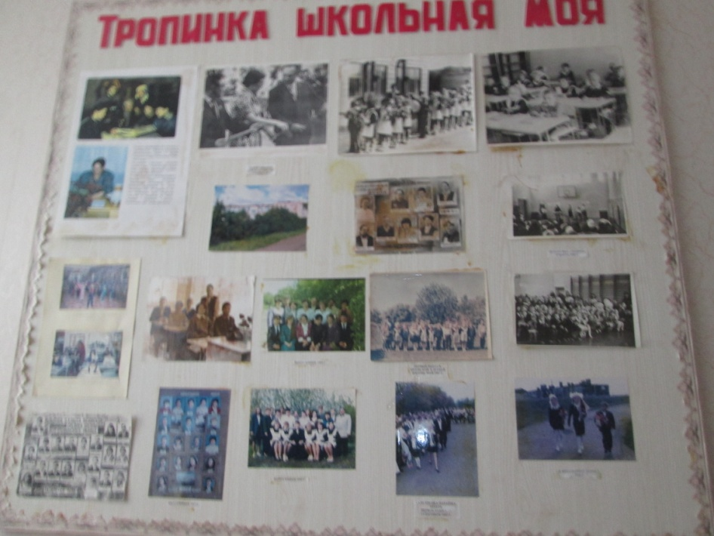
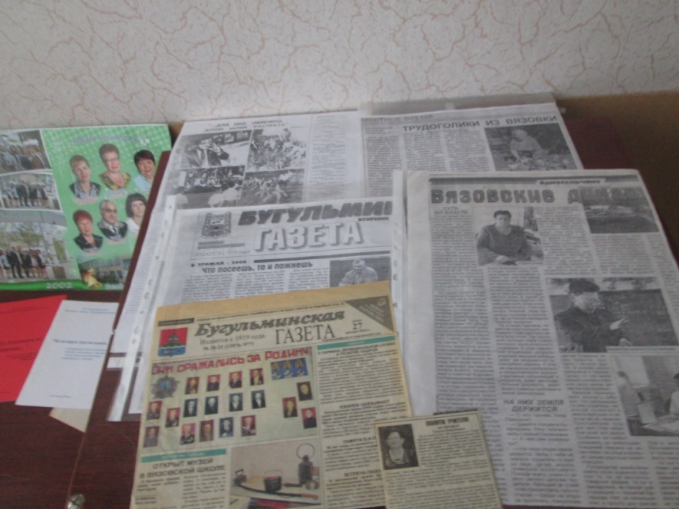
Здесь есть фотоальбомы, рассказывающие об истории школы, школьных делах, о первых учителях, выпускниках.

Slide 8
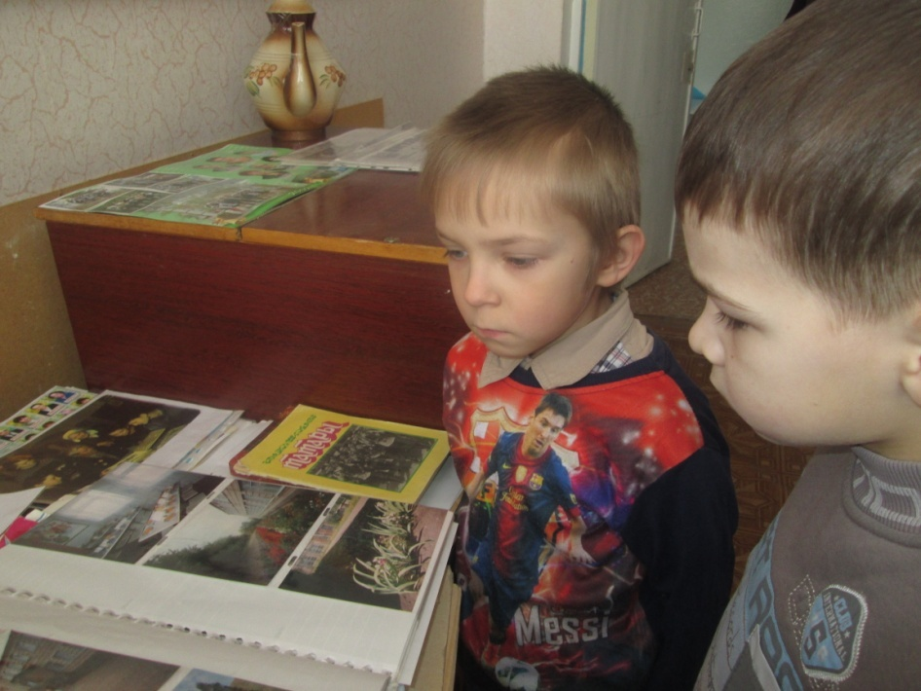
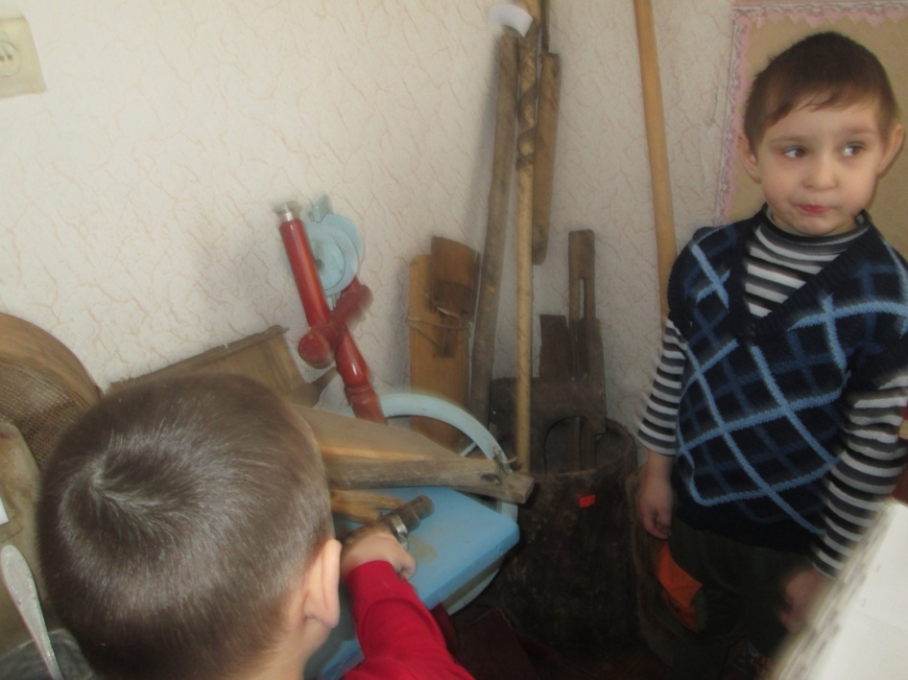
Дети знакомятся с историей села, школы.

Slide 9
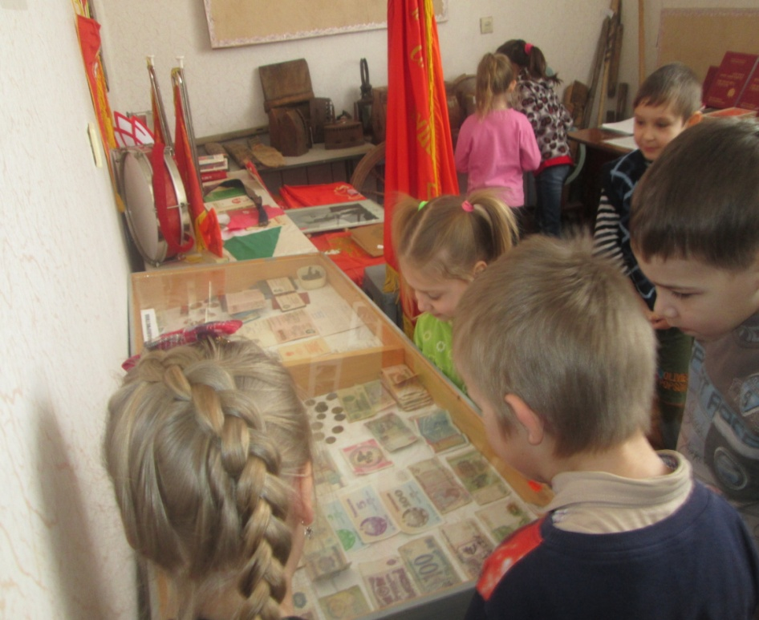
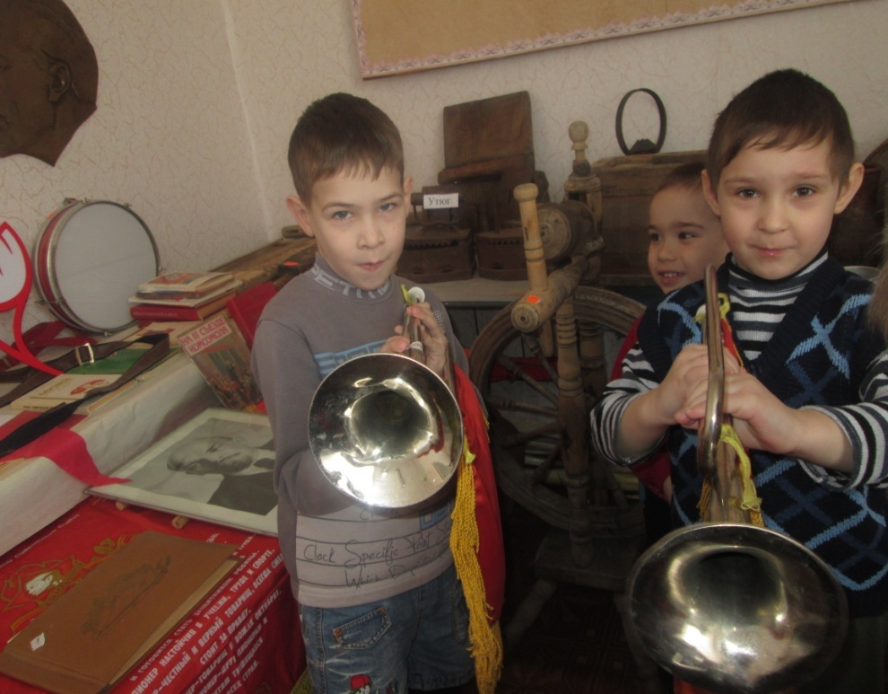
В музее все экспонаты можно потрогать, переставлять. Большой интерес вызывает у детей экспозиция нумизматики и фалеристики.

